Slide 1
Mefacilyta
experiencia de FUNDOWN en entornos laborales
Albacete, julio 2016

Slide 2
Mefacilyta es una plataforma desarrollada por la Fundación Vodafone España que permite la creación, gestión personalizada y compartición de apoyos útiles para personas con discapacidad intelectual o del desarrollo, entre otros colectivos.
#conecta2Xaccesibilidad

Slide 3
Fundación Vodafone España ha promovido la creación de una comunidad en la que participan entidades de DOWN ESPAÑA, PLENA Inclusión, la Orden Hospitalaria de San Juan de Dios, Confederación ASPACE, FEDACE y el Hospital Vall D’Hebrón
#conecta2Xaccesibilidad

Slide 4
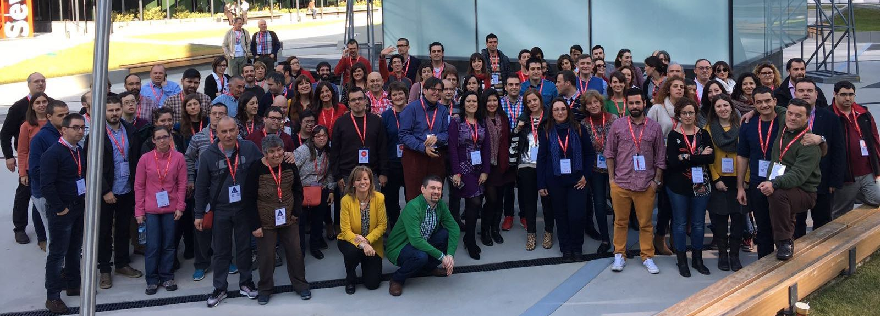
#conecta2Xaccesibilidad
+500 participantes
+40 entidades en toda España
(31.03.16)
con
#conecta2Xaccesibilidad

Slide 5
Objetivos
Ofrecer un punto de encuentro virtual donde poder intercambiar apoyos entre las distintas entidades.
Seleccionar los mejores apoyos para el uso en materias como empleo, vivienda, formación, ocio, salud… Siga las normas que le hemos indicado al principio
#conecta2Xaccesibilidad

Slide 6
FUNDOWN
Es una entidad cuya finalidad es promover la autonomia personal de las personas con sindrome de Down y personas con discapacidad intelectual a través del empleo y la vida independiente utilizando para ello los apoyos que sean necesarios.
#conecta2Xaccesibilidad

Slide 7
Comienza su colaboración con Fundacion Vodafone hace mas de 8 años con el proyecto nacional (Plan Avanza) e-labora consistente en experimentar nuevas oportunidades de apoyo laboral a través de la tecnología. Es el embrión de lo que hoy conocemos como Mefacilyta.
#conecta2Xaccesibilidad

Slide 8
En este taller vamos a intentar mostraros a la vez que os enseñamos a manejar el entorno de Mefacilyta con el fin de que conozcáis como este ayuda a solventar los obstáculos que las personas con discapacidad intelectual se enfrentan diariamente a la hora de desempeñar sus puestos de trabajo.
#conecta2Xaccesibilidad

Slide 9
Para ello debéis de tener descargada la aplicación:
#conecta2Xaccesibilidad

Slide 10
Los terminales (su IMEI o número identificativo) tienen que estar dados de alta en la plataforma para que el app pueda estar operativa.
#conecta2Xaccesibilidad

Slide 11
Comenzamos a trabajar con una serie de aplicaciones que Fundown ha creado para facilitar el puesto de trabajo a sus usuarios
#conecta2Xaccesibilidad

Slide 12
¡Muchas gracias por vuestra participación!
Si tienes interés en Mefacilyta y crees que puede ser útil para tu organización, escribe una correo a infofve@corp.vodafone.es
#conecta2Xaccesibilidad

